Slide 1
Scientometria ÚEF SAV
2016

Slide 3
 | Počet WOS publikácií 2016, klasifikácia podľa SCIMAGO |  |  |  |  |  |  |  |  |  |  |  |  | FTE
 | Q1* | Q2* | Q3* | Q4 | Σ∗ | Q1P* | Q1 | Q2 | Σ | Q1P | P-D | P-Z
LNAM | 3 | 0.66 | --- | --- | 3.66 | 0.33 | 9 | 2 | 11 | 1 |  |  |  | 3
OBF | 0,83 | 0,28 |  |  | 1,12 | 0,37 | 9 | 3 | 12 | 4 |  |  |  | 10,75
OFK | 0,93 |  |  |  | 1,86 |  | 2 |  | 4 |  |  |  |  | 2,15
LMF | 0,86 | 0,43 |  |  | 1,7 | 0,14 | 6 | 3 | 12 | 1 |  |  |  | 7
OTF | 1,8 | 0,8 |  |  | 3 | 1,7 | 13 | 6 | 22 | 12 |  |  |  | 7,25
OKF | 0,36 | 0,27 |  |  | 0,82 | 0,27 | 4 | 3 | 9 | 3 |  |  |  | 11,05
LECHF | 0,69 |  |  |  | 0,69 | 0,69 | 2 |  | 2 | 2 |  |  |  | 2,9
OFNT | 0,8 | 0,3 |  |  | 1,1 | 0,4 | 8 | 8 | 11 | 4 |  |  |  | 10
OFMJ | 0,65 | 0,13 |  |  | 0,85 | 0,39 | 10 | 2 | 12 | 6 |  |  |  | 15,2
Súčet | 9,92 | 2,87 |  |  | 14,8 | 4,29 | 63 | 27 | 95 | 33 |  |  |  | 69,3
 | Q1*/9 | Q2*/9 |  |  | Σ*/9 | Q1P*/9 | Q1/FTE | Q2/FTE | S/FTE | Q1P/FTE
ÚEF bez OSF | 1,1 | 0,31 |  |  | 1,64 | 0,48 | 0,9 | 0,38 | 1,37 | 0,48 |  |  |  | 69,3
OSF | 6,15 | 5,92 |  |  | 12,3 |  | 54 | 52 | 108 |  |  |  |  | 8,78
ÚEF s OSF |  |  |  |  |  |  | 117 | 79 | 203 | 33
UEF /FTE |  |  |  |  |  |  | 1,5 | 1,01 | 2,6 | 0,42 |  |  |  | 78,08

Slide 4
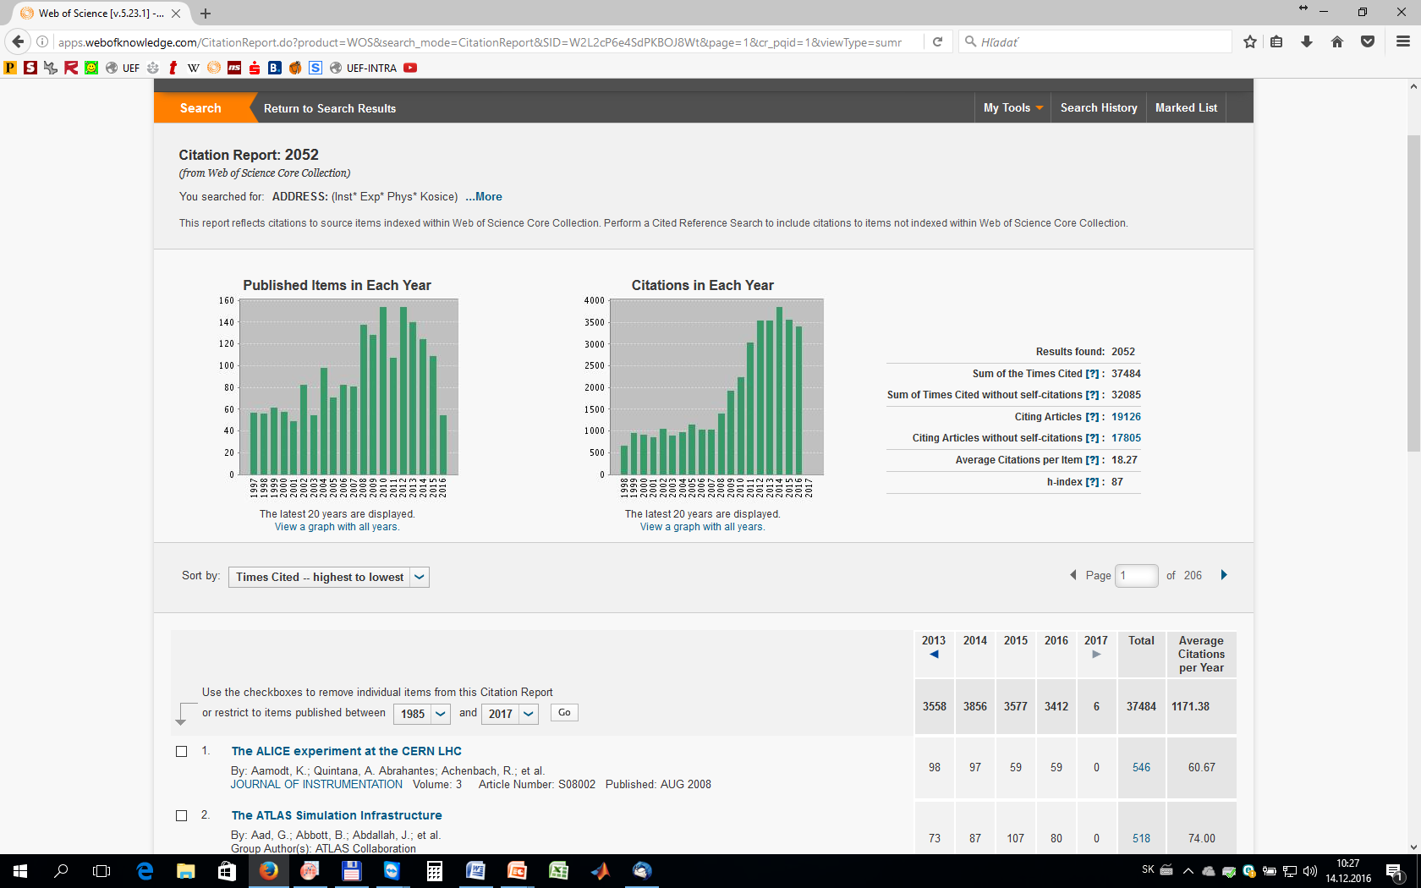

Slide 5
Najcitovanejší autori ÚEF:
D. Bruncko, 2043 citácií/2015, I. Králik, 584 citácií/2015,
K. Kudela 205 citácií/2015,
P. Kopčanský 139 citácií/2015
M. Timko 136 citácií/2015
J. Kováč, 127 citácií/2015
M. Antalík, 90 citácií/2015
M. Sedlák 86 citácií/2015,
K. Flachbart, 68 citácií/2015
Autori s najväčším počtom publikácií:
D. Bruncko 79 CC publikácie/2016
Z. Gažová 8 CC publikácií/2016, P. Diko 8 CC publikácie/2016, M. Timko 8 CC publikácie/2016
M. Jurčišin, Jurčišinová, Pinčák, I. Škorvánek 6 CC publikácií/2016
K. Kudela 5 CC publikácie/2016, K. Flachbart 5 CC publikácií/2016

Slide 6
Skupiny s najväčším počtom Q1 publikácií na FTE
Škorvánek 3 Nemčík 3 Jurčišin 2,5 Gažová 1,6 Farkašovský 1 Musatov 1
Csach 0,93 Antalík 0,9 Diko 0,86 Gabáni 0,85 Kopčanský 0,8
Skupiny s najväčším počtom Q1P publikácií na FTE
Nemčík 3 Jurčišin 2,2 Musatov 1,5 Farkašovský 1 Gažová 0,94 Samuely 0,68

